Slide 1
Information Extraction in Virtual Assistant for Movie Booking
Ramdon Baehaki Nur Faiz
Saksono Bayu Ajie Sumantri

Slide 2
Virtual assistant
Virtual assistant digunakan untuk memudahkan pengguna mengetahui rekomendasi film dari percakapan chatbot di website.

Slide 3

NLP
Nlp adalah sub bidang dari computer science dan artificial intelligence yang berfokus pada interaksi komputer dan bahasa manusia

Slide 4
Token Classification
Token classification terbagi menjadi dua yaitu sentence tokenization dan word tokenization. Dalam sentence tokenization adalah pembagian string bahasa tertulis ke dalam kalimat komponennya. Sedangkan word tokenization adalah pembagian string bahasa tertulis menjadi kata-kata komponennya.

Slide 5
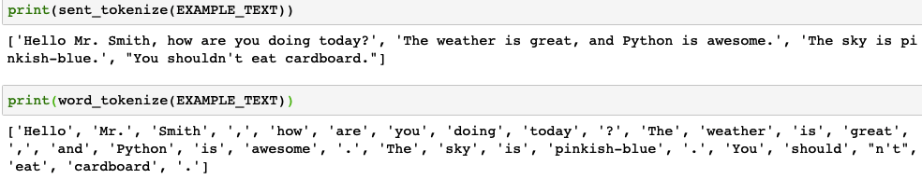

Slide 6
Bert
Bert (Bidirectional Encoder Representations from Transformers) adalah model deep learning yang dirancang untuk mengolah natural language processing.

Slide 7
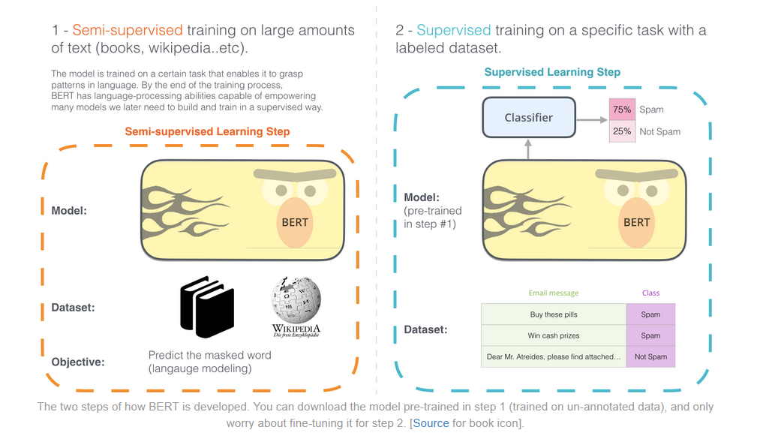

Slide 8
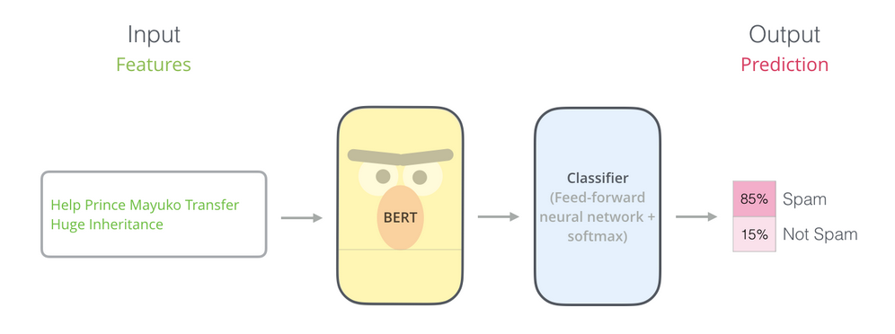

Slide 9
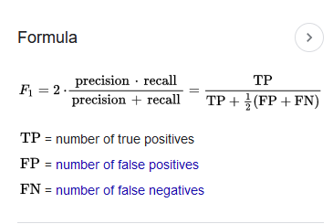
F1-score
F1-score adalah perbandingan rata-rata presisi dan recall yang dientitaskan.

Slide 10

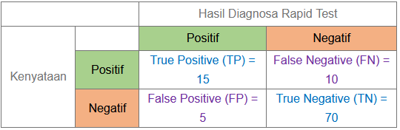
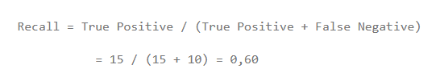
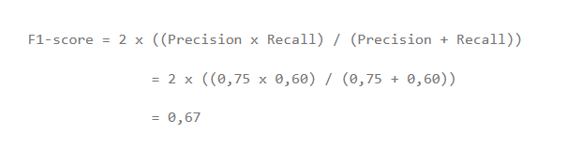
Perhitungan
Contoh :
TP : Saya sedang tidak sakit, Saya tidak sakit
FP : Saya sedang sakit, Saya tidak sakit
FN : Saya sedang sakit, Saya sakit
TN : Saya sedang tidak sakit, Saya sakit

Slide 11
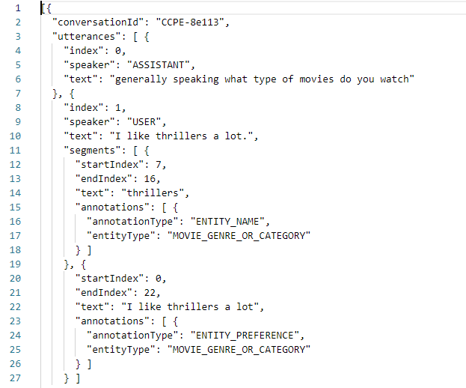
Dataset
https://github.com/google-research-datasets/ccpe

Slide 12
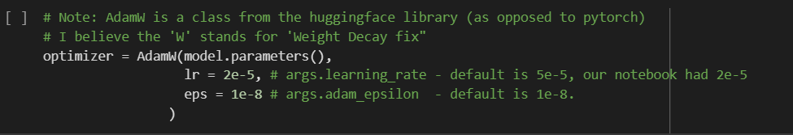
Point Pemrograman Sistem Cerdas 2
Learning optimizer : Adam
Learning rate : 0.00002

Slide 13
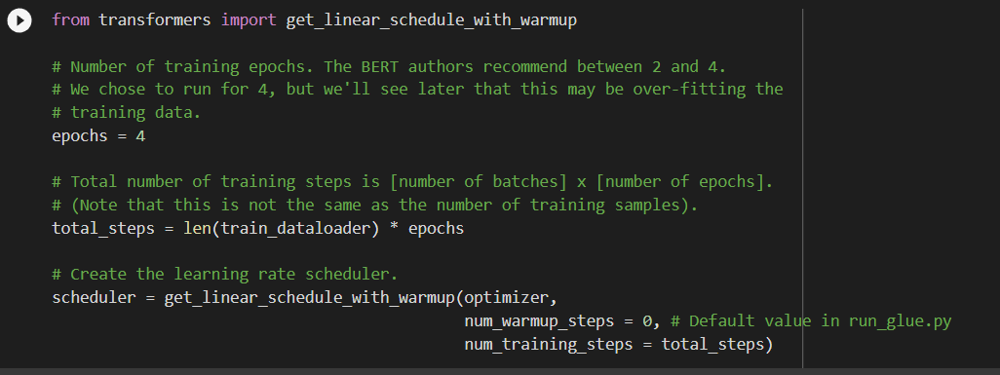
Jumlah epoch : 4

Slide 14

Point Pengujian Perangkat Lunak
Functionality
Ya : $\frac{27}{28} x 100\%=96\%$
Tidak : $\frac{1}{28} x 100\%=4 \%$ Analisis Data Pengujian Functionality $96\%$
No | Pertanyaan | Ya | Tidak | Skor total | Skor Maksimum
1. | Apakah form booking tiket berjalan semestinya? | 7 | 0 | 7 | 7
2. | Apakah form login berjalan semestinya? | 6 | 1 | 6 | 7
3. | Apakah form daftar berjalan semestinya? | 7 | 0 | 7 | 7
4. | Apakah form booking tiket memudahkan anda dalam menentukan pilihan film? | 7 | 0 | 7 | 7
 | total | 27 | 1 | 27 | 28

Slide 15
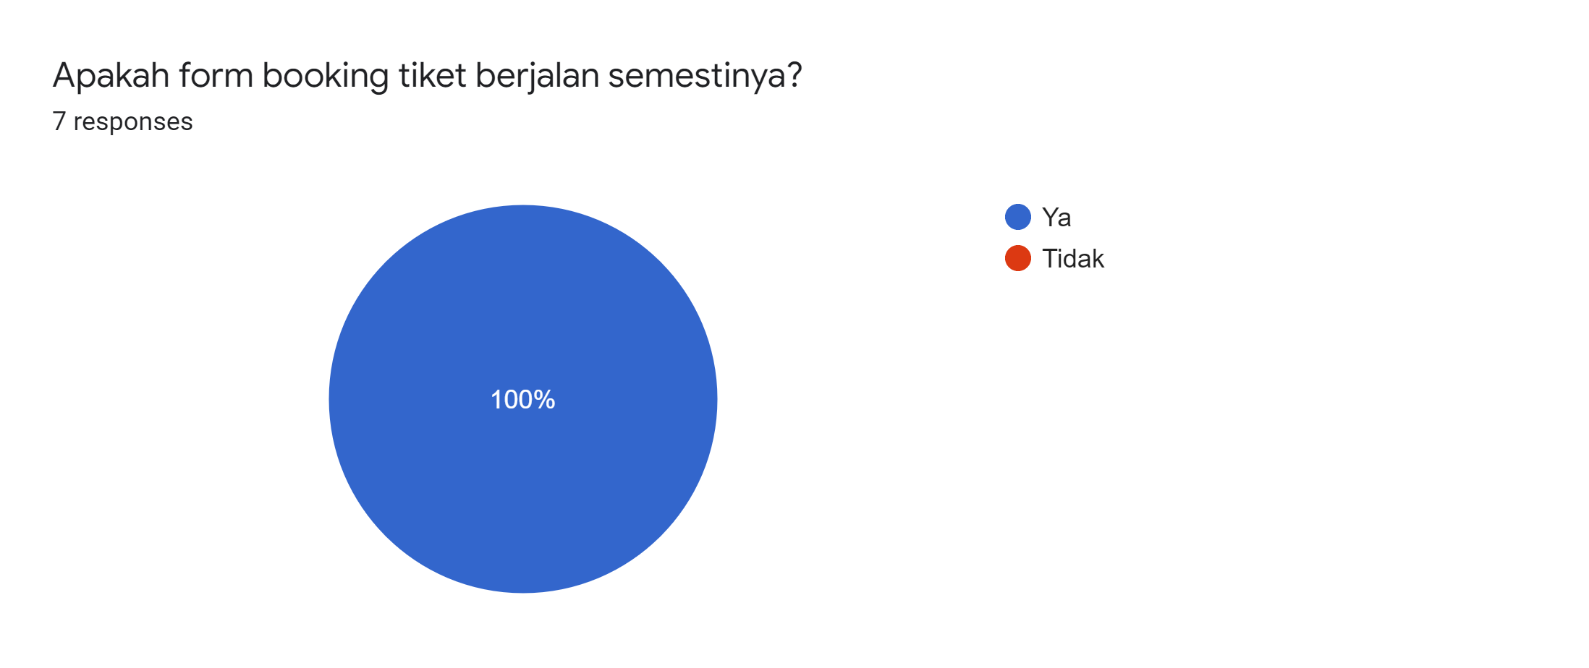
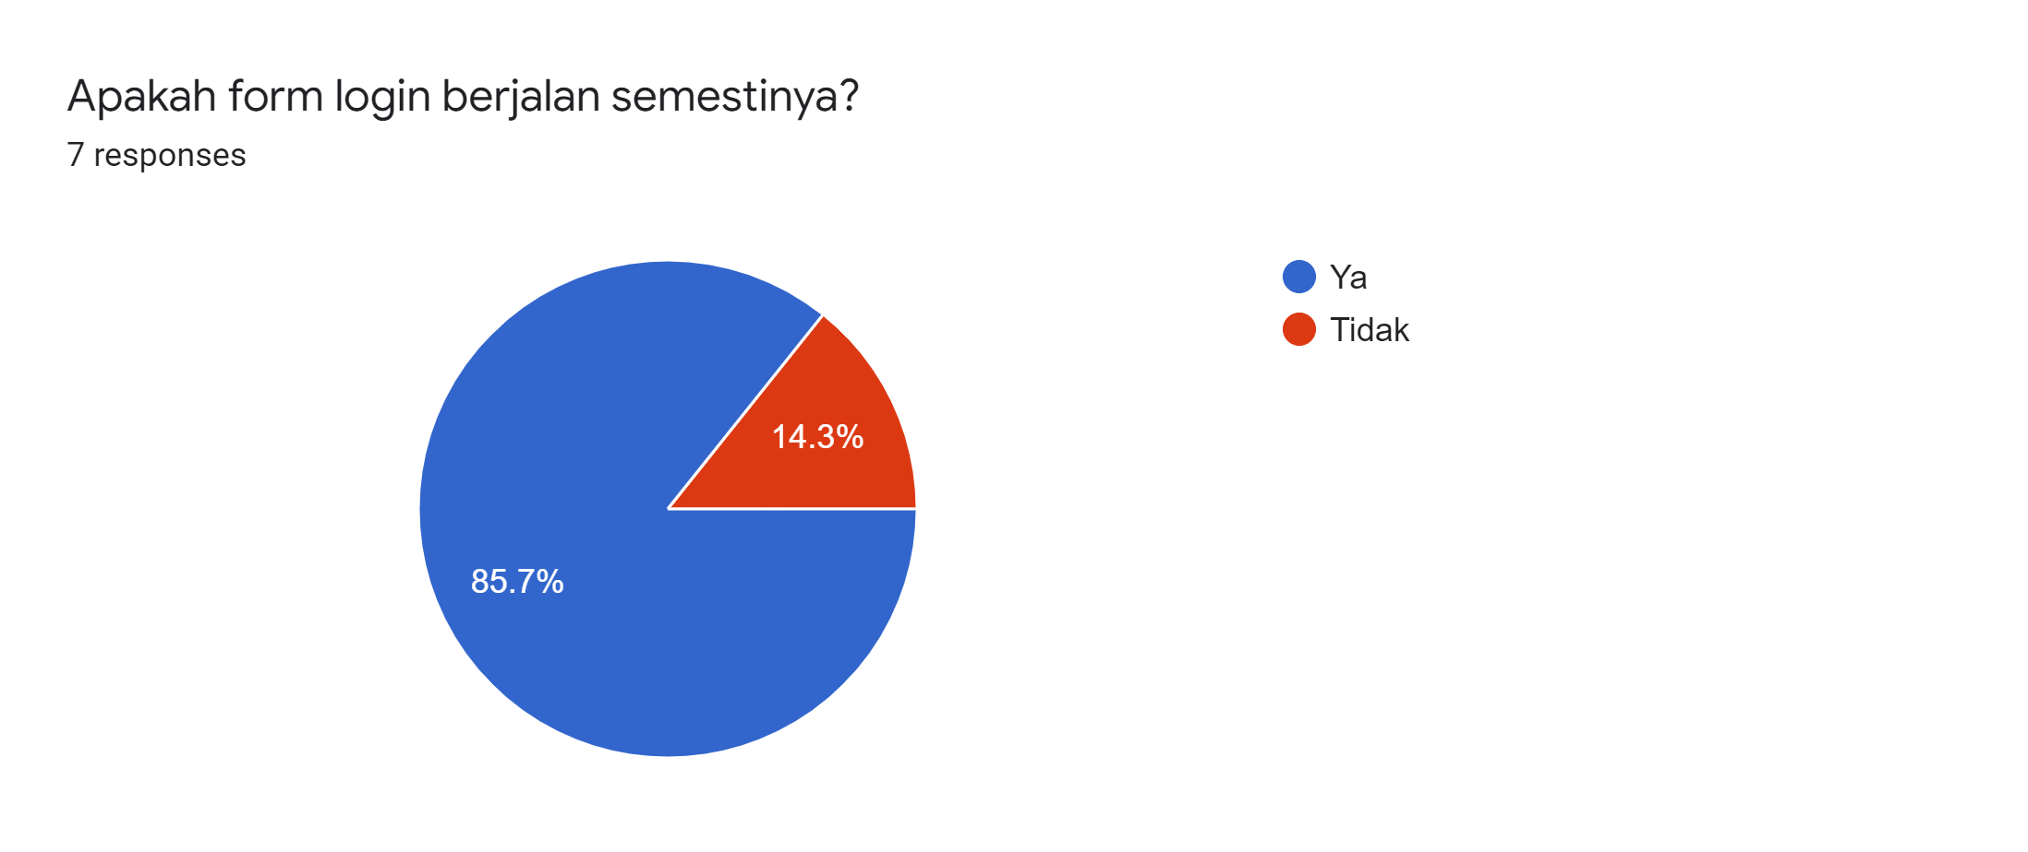



Slide 16
Reliability
No. | Pertanyaan | Ya | Tidak
1. | Apakah form booking tiket dapat bekerja dan mengembalikan data? | 5 | 1
2. | Apakah output booking tiket memberikan informasi akurat kepada pengguna? | 5 | 1
3. | Ketika pengguna menghadapi masalah dalam booking tiket, apakah sistem dapat membantu menyelesaikan masalah tersebut? | 5 | 1
4. | Apakah sistem sudah memberikan layanan yang sesuai dengan pengguna? | 5 | 1

Slide 17
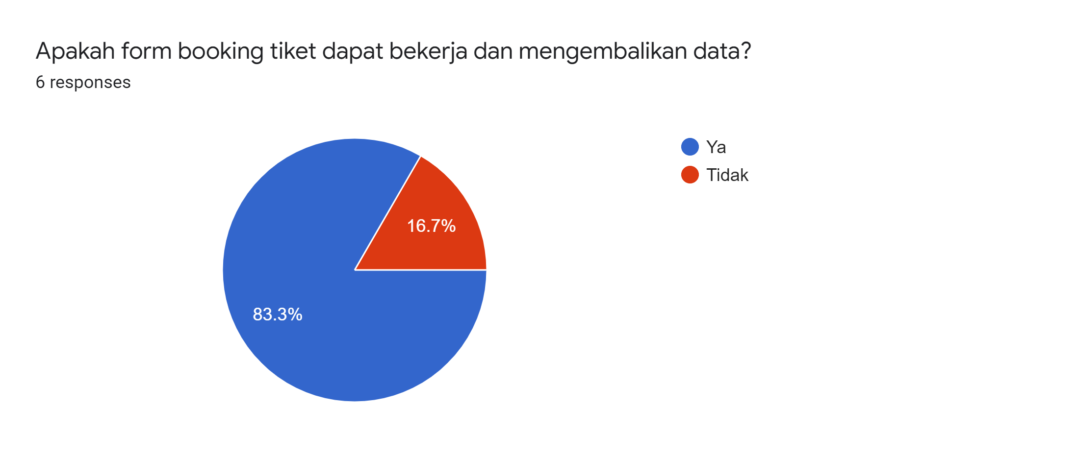
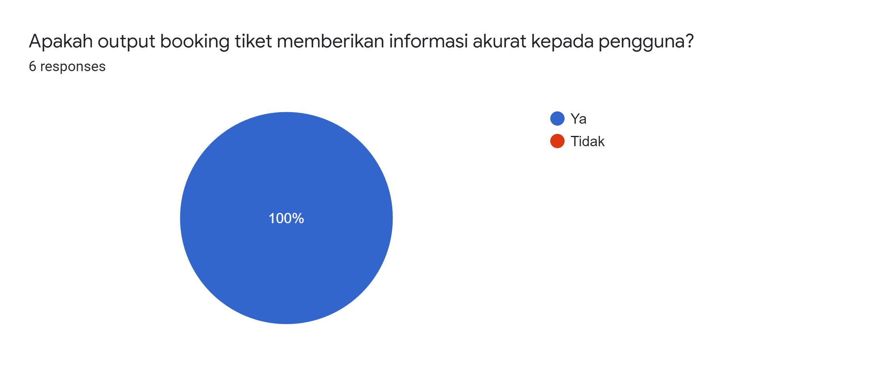
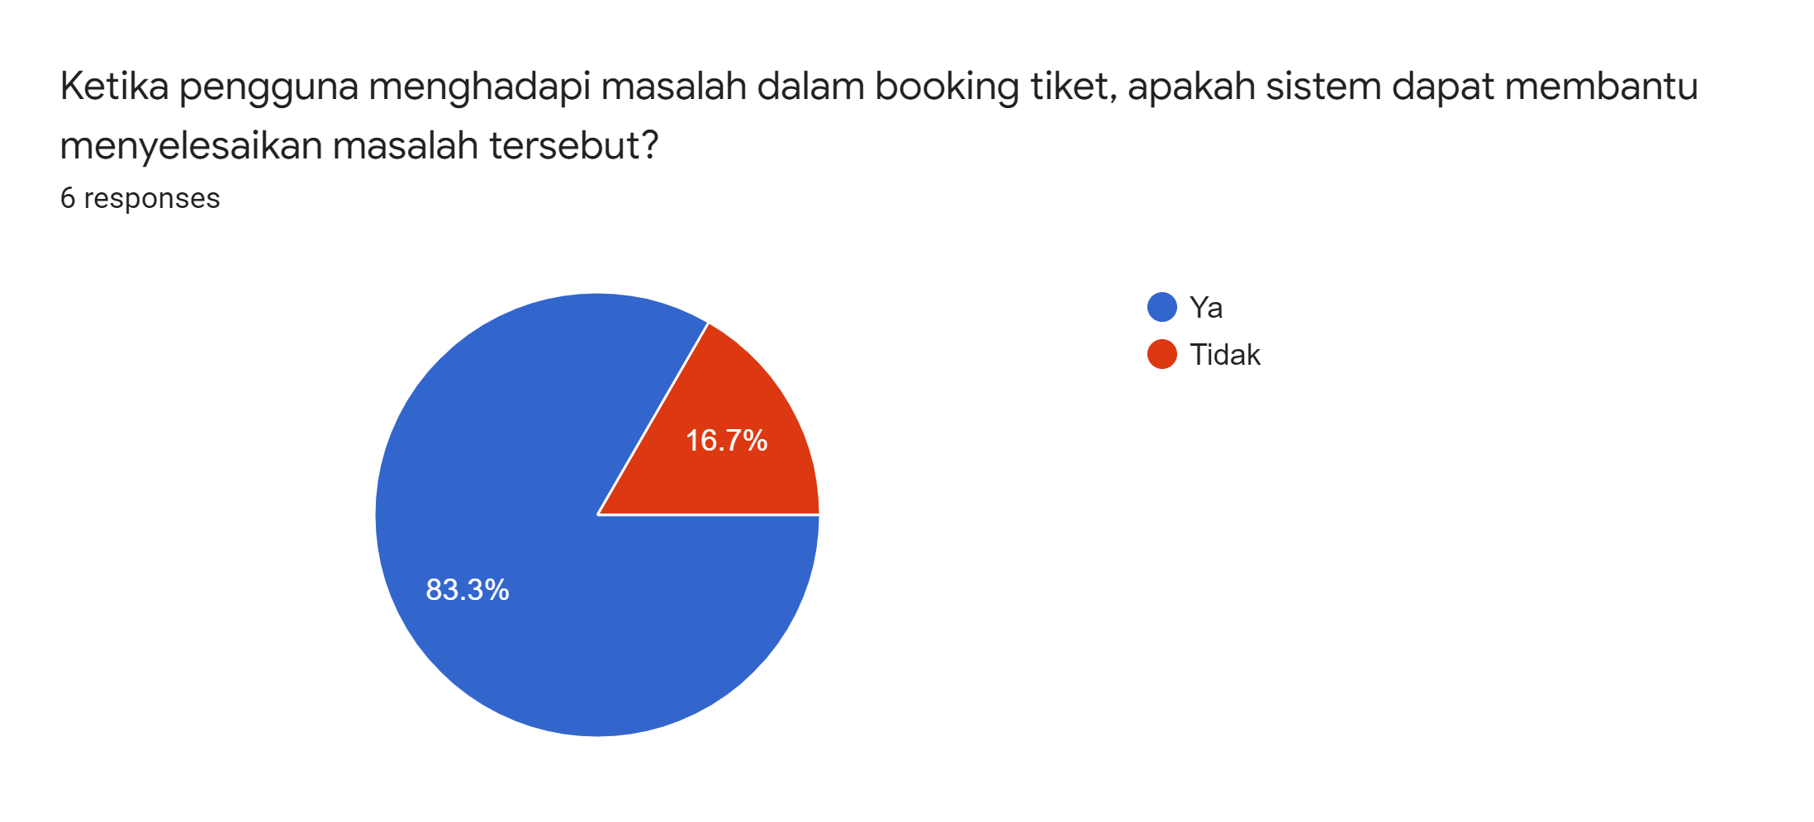


Slide 18
Usability
No. | Pertanyaan | Ya | Tidak
1. | Bisakah form booking tiket bisa dipahami dengan mudah? | 6 | 0
2. | Bisakah form daftar dapat dipahami dengan mudah? | 6 | 0
3. | Bisakah halaman admin dioperasikan dengan upaya minimal? | 6 | 0
4. | Apakah halaman landing memiliki antarmuka yang menarik? | 6 | 0

Slide 19





Slide 20
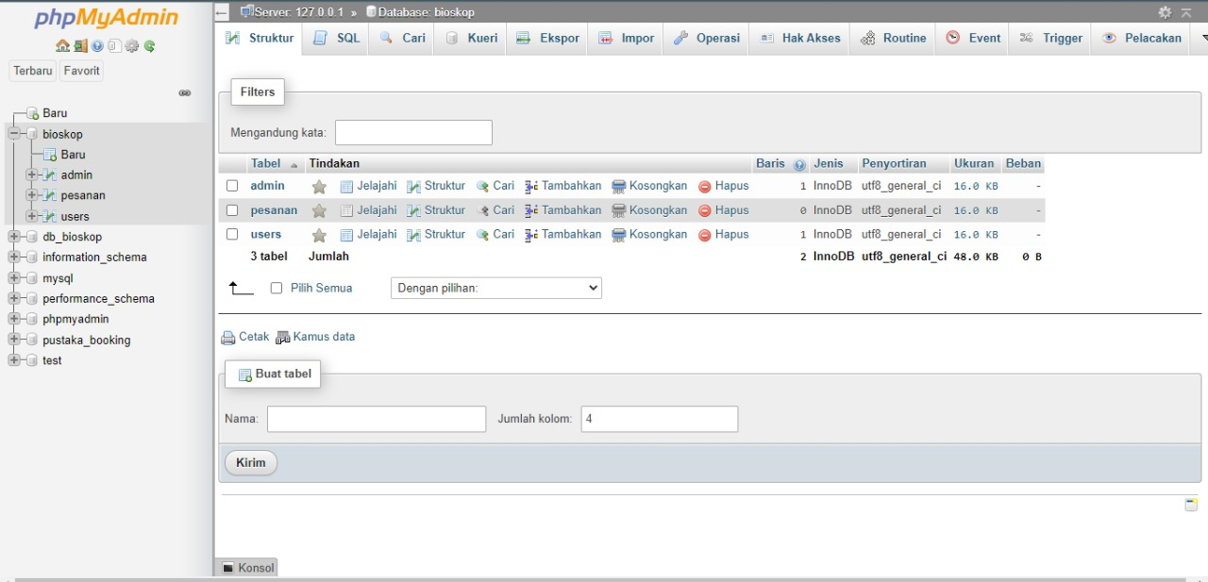
Point Big Data

